Slide 1



Bài 26

Slide 2



Bài
26
Luyện tập – tiết 4
Mở rộng vốn từ về gia đình, từ ngữ chỉ đặc điểm; Câu nêu đặc điểm.
Trang 114

Slide 3



YÊU CẦU CẦN ĐẠT:
1
Phát triển vốn từ chỉ quan hệ họ hàng, từ chỉ đặc điểm.
2
Biết sử dụng từ chỉ đặc điểm cho phù hợp
3
Đặt câu nêu đặc điểm.

Slide 4




Khởi động

Slide 5



*Từ ngữ chỉ người trong gia đình được nhắc đến trong bài hát.
ông bà nội
ông bà ngoại
cha (ba)
mẹ
anh trai
chị gái
em bé
Notes:
Bài hát nhắc tới ai trong gia đình? Bài hát nói lên điều gì?

Slide 6
1
Tìm từ phù hợp thay cho ô vuông.
Em trai của mẹ gọi là
Em trai của bố gọi là
Em gái của mẹ gọi là
Em gái của bố gọi là
cậu
chú
dì
cô
Họ nội là những người có quan hệ họ hàng với bố,
Họ ngoại là những người có quan hệ họ hàng với đằng mẹ.
Notes:
- Họ nội là những người có quan hệ họ hàng với bố, họ ngoại là những người có quan hệ họ hàng với đằng mẹ

Slide 7
Tìm từ ngữ chỉ người trong gia đình, họ hàng.
HỌ NỘI
HỌ NGOẠI
ông bà nội
ông bà ngoại
cô
chú
bố
mẹ
cậu
dì
thím
em
mợ
anh trai
ông bà
bố mẹ
em trai
GIA ĐÌNH
chị gái
em gái
Notes:
Hãy tìm thêm những người thuộc họ nội, họ ngoại?

Slide 8

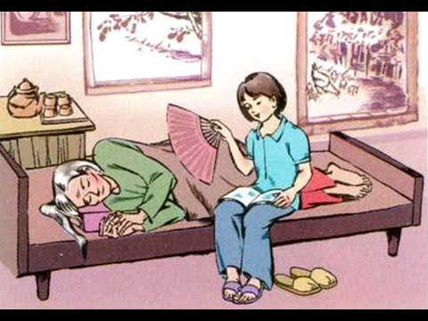

2
Tìm các từ ngữ chỉ đặc điểm trong đoạn thơ dưới đây.
Bà ơi hãy ngủ
Có cháu ngồi bên
Căn nhà vắng vẻ
Khu vườn lặng im.
Hương bưởi hương cau
Lẫn vào tay quạt
Cho bà nằm mát
Giữa vòng gió thơm.
(Quang Huy)
Đặt câu với từ “thơm”
Từ chỉ đặc điểm là từ chỉ màu sắc, tính chất,... của sự vật.
Notes:
Chốt: Từ chỉ đặc điểm là từ chỉ màu sắc, tính chất,... của sự vật

Slide 9

Kết hợp từ ngữ ở cột A với từ ngữ ở cột B để tạo câu nêu đặc điểm. Chọn viết 2 câu vào vở.
3
A
B
Đôi mắt em bé
mượt mà.
Mái tóc của mẹ
trầm ấm.
Giọng nói của bố
đen láy.
M. Đôi mắt em bé đen láy.
Câu nêu đặc điểm
Khi viết câu nêu đặc điểm cần chọn những từ ngữ chỉ đặc điểm phù hợp.
Notes:
Thầy cô kích vào từng ô cột A để hiện đáp án
Khi viết câu nêu đặc điểm cần chọn những từ ngữ chỉ đặc điểm phù hợp.

Slide 10
YÊU CẦU CẦN ĐẠT:
1
Phát triển vốn từ chỉ quan hệ họ hàng, từ chỉ đặc điểm.
2
Biết sử dụng từ chỉ đặc điểm cho phù hợp
3
Đặt câu nêu đặc điểm.

Slide 11



Vận dụng – định hướng tiếp theo
Tìm thêm các từ chỉ đặc điểm của đồ vật.
Ôn tập cách đánh dấu phẩy trong câu.
Xem trước bài sau.

Slide 12

Tạm biệt và hẹn gặp lại
các con vào những tiết học sau!

